Slide 1
2023
DRL- DROOLS Rule Language sintaksa
Knowledge based systems

Slide 2
SADRŽAJ
01
Global
09
Property-reactive beans
02
Insert
10
Java expressions
03
Modify
11
contains, memberOf
04
Delete
12
from clause
05
Rule Attributes
13
collect
06
Agenda-group
14
accumulate
07
Kontrolisanje petlji
15
exists, forAll
08
Declarative types
16
Traits
Nasleđivanje pravila
Debugging

Slide 3

Dokumentacija
handbook: https://kiegroup.github.io/dmn-feel-handbook/#dmn-feel-handbook
link : https://docs.drools.org/7.49.0.Final/drools-docs/html_single/#_droolsreleasenoteschapter

Slide 4
01 Global
Služe za interakciju između pravila i koda/podataka koje se nalaze an konteksta Rule Engine-a.
Definišu se u okviru DRL pravila, sintaksa:
global {tip} {naziv};
Npr: global ServiceClass someService;
Mogu da budu bilo šta što se može definisati u Java kodu, poput:
Web servisi, DAO, Parametarske vrednosti za konfigurisanje pravila,...

Slide 5
01 Global
Tipični scenariji korišćenja:
U LHS pravila, kao način da se parametrizuje uslov
U LHS pravila, kao način da se unesu nove informacije u sesiju
U RHS pravila, kao način da se „pokupe“ informacije iz sesije
U RHS pravila, kao način za interakciju sa eksternim sistemima

Slide 6
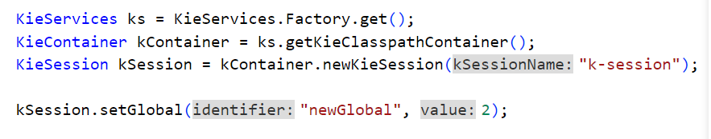
01 Global
Kako bi koristili globalnu promenljivu u sesiji potrebno je postaviti vrednost globalne promenjive upotrebom setGlobal metode:

Slide 7
01 Global
KieSession metode za rad sa globalnim promenljivim:
void setGlobal(String indentifier, Object value)
Globals getGlobals()
Object getGlobal(String indentifier)

Slide 8
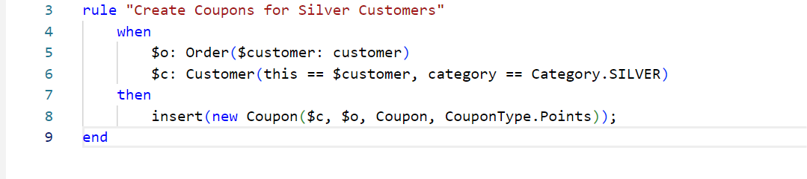
02 Insert
U then delu pravila nove podatke (činjenice) moguće je ubaciti sa ključnom reči insert.
Tako uneti podaci će biti evaluirani od strane svih pravila

Slide 9
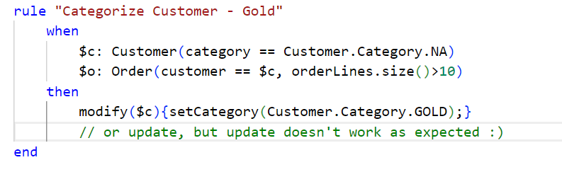
03 Modify
Upotrebom ključnih reči modify i update moguće je izmeniti postojeće činjenice u radnoj memoriji
Opšta preporuka je da se uvek koriste modify blokovi
Izmenjeni podaci će biti ponovo evaluirani od strane svih pravila

Slide 10
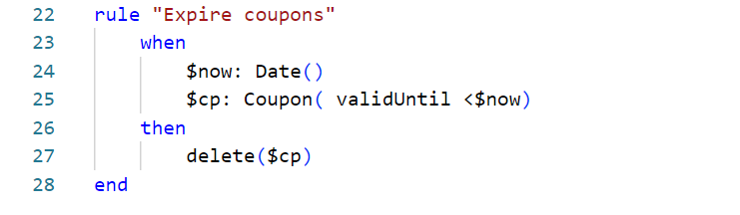
04 Delete
delete briše činjenice iz radne memorije

Slide 11
05 Rule attributes
Drools pravila su data-driven
Jedini načini da se pravilo aktivira je da se rule enginu dodaju podaci koji odgovraju uslovim tog pravila
U određenim slučajevima želimo da se pravila čiji su uslovi zadovoljeni filtriraju
Jedan od mehanizama koji omogućava to su atributi

Slide 12
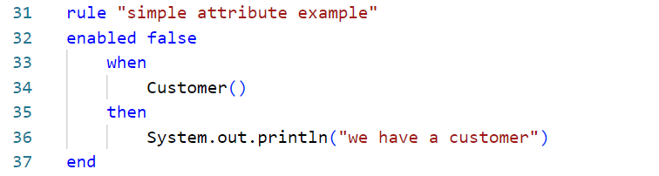
05 Rule attributes
Atributi predstavljaju dodatak pravilima koji omogućava njihovu modifikaciju
Opcioni su, pravilo može imati proizvoljan broj atributa
Navode se posle imena pravila, pre when dela
Evaluiraju se nakon što je when deo nekog pravila zadovoljen
Moguće je koristiti podatke iz when dela kao i globalne varijable za postavljanje njihovih vrednosti
Često korišćeni atributi:
enabled
salience
no-loop
lock-on-active

Slide 13
06 Kontrolisanje petlji
Pravila mogu da se aktiviraju na osnovu rezultata izvršavanja drugih pravila
Time je omogućeno razbijanje kompleksnosti u jednostavna pravila koja međusobno interaguju pomoću podataka u radnoj memoriji
Zbog toga potrebno je voditi računa da ne dođe do neželjenog aktiviranja pravila

Slide 14
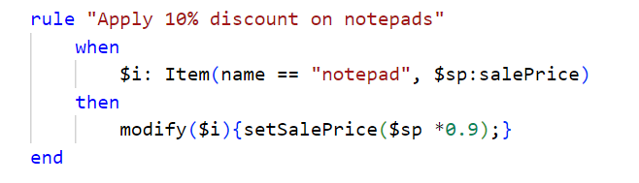
06 Kontrolisanje petlji
Najjednostavniji slučaj neželjene aktivacije – beskonačna petlja kada pravilo modifikuje podatke u radnoj memoriji koje izazove njegovu ponovnu aktivaciju

Slide 15
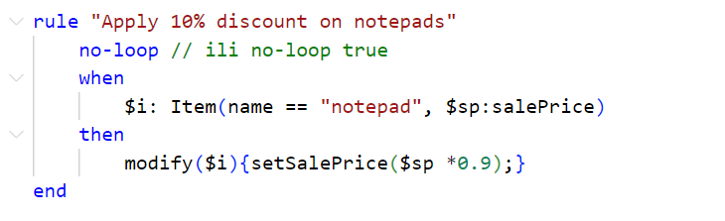
06 Kontrolisanje petlji no-loop
no-loop atribut sprečava da pravilo neposredno aktivira samog sebe

Slide 16
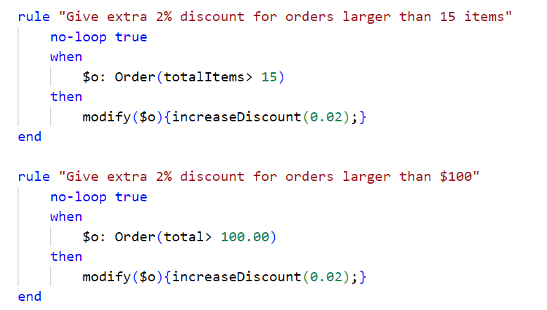
06 Kontrolisanje petlji no-loop
Ukoliko neko drugo pravilo ponovo izmeni podatke čija će izmena rezultovati aktivacijom prvog pravila no-loop atribut neće sprečiti ponovno aktiviranje prvog pravila

Slide 17
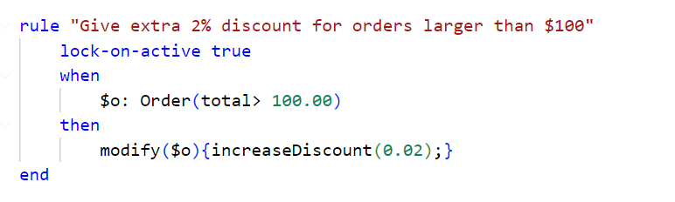
06 Kontrolisanje petlji lock-on-active
lock-on-active atribut sprečava da se pravilo ponovo izvrši za isti objekat/fact
Promena aktivne agenda grupe će omogućiti ponovno izvršavanje pravila

Slide 18
06 Kontrolisanje petlji model properties
Mana no-loop i lock-on-active atributa je što se odnose na cele objekte
Nekad je poželjno da se pravila ponovo izvrše kada se izmene određena svojstva
Jedan od načina je da se u modelu dodaju odgovarajući
flag-ovi

Slide 19
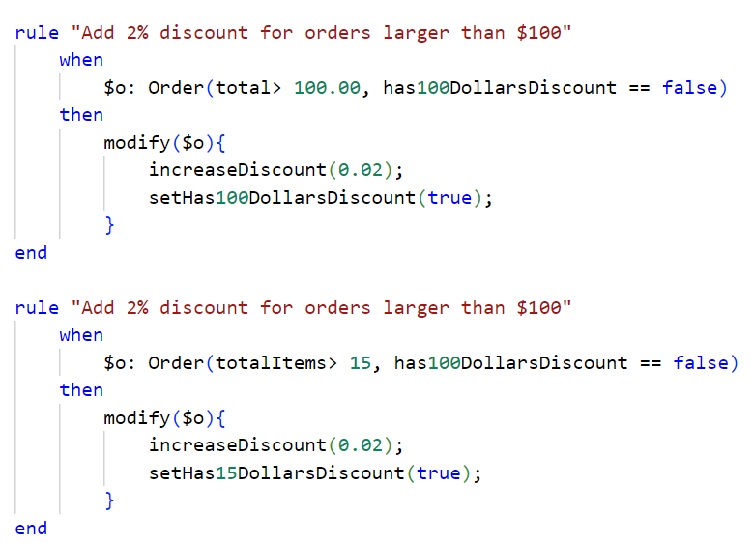
06 Kontrolisanje petlji model properties

Slide 20
06 Kontrolisanje petlji model properties
Dodavanje flag-ova ima dva osnova problema:
Vremenom će doći do saturacija modela sa dodanim svojstima koje nemaju direktnu relaciju sa stvarnim sadržajem modela
Sa velikim brojem pravila broj flag-ova koje treba proveriti, da bi pravila funkcionisala na jednostavan način, može biti ogroman

Slide 21
07 Agenda group
U projektima pravila se obično mogu razvrstati po grupama, pri čemu ima smisla u jednom trenutku aktivirati samo pravila iz neke određene grupe, npr.:
pravila za validaciju unosa,
pravila za primenu sniženja,
pravila za korisnike i sl.
Grupisanjem pravila se sprečava da rule engine u svakom trenutku izvršava sva pravila koja su definisana
Drools omogućava grupisanje pravila pomoć agenda-group atributa

Slide 22
07 Agenda group
U projektima pravila se obično mogu razvrstati po grupama, pri čemu ima smisla u jednom trenutku aktivirati samo pravila iz neke određene grupe, npr.:
pravila za validaciju unosa,
pravila za primenu sniženja,
pravila za korisnike i sl.
Grupisanjem pravila se sprečava da rule engine u svakom trenutku izvršava sva pravila koja su definisana
Drools omogućava grupisanje pravila pomoć agenda-group atributa

Slide 23
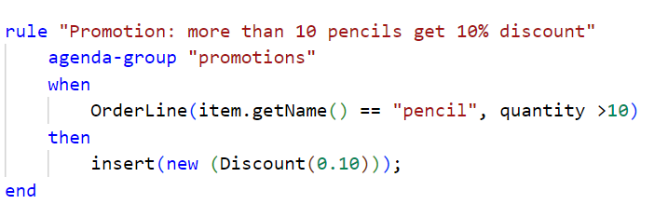

07 Agenda group
agenda-group atribut definiše ključ, koji se može aktivirati pozivom odgovarajuće metode KieSession objekta
drl fajl
java kod

Slide 24
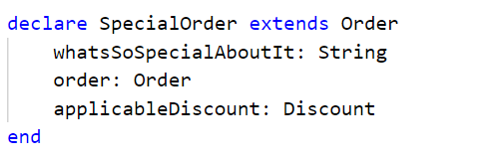
08 Declared types
Drools omogućava definisanje modela na dva načina:
Upotrebom Java klasa
Definisanjem u DRL fajlovima (declared types)
Declared types se definišu pre pravila u DRL fajlovima

Slide 25
08 Declared types
Declared types:
Definišu se između declare i end ključnih reči
Mogu da definišu objektne atribute (poput String) i primitivne atribute (poput long)
Mogu da nasleđuju druge tipove, uključujući Java klase i druge declared types
Geteri/Seteri za atribute se automatski generišu

Slide 26
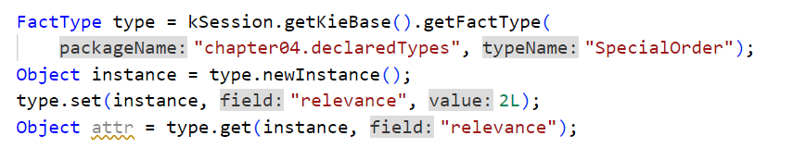
08 Declared types
Declared types objektima moguće je pristupiti u java kodu korišćenjem refleksije
Preporuka je da se koriste samo ako će im se pristupati u okviru pravila

Slide 27
09 Property-reactive beans
Upotrebom modify/update ključnih reči notifikuje se rule engine da pravila koja rade sa sličnim tipovima objekata treba da re-evaluiraju taj objekat
Re-evaluacija se obično odnosi na čitav objekat
Kada se promeni neko svojstvo objekta, pravila taj objekat tretiraju kao novi objekat
Problemi nastaju kada ne želimo da se re-evaluacija desi za neke promene

Slide 28
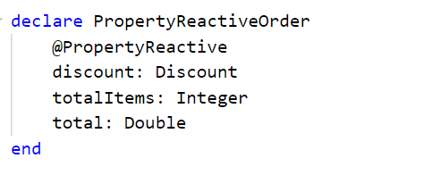
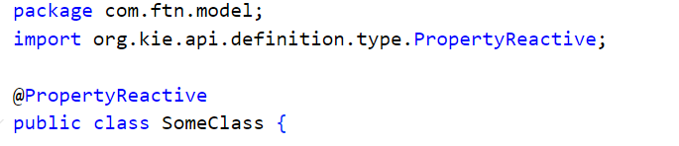
09 Property-reactive beans
Drools poseduje mehanizam za praćenje promena atributa bean-ova i reakciju na njihove promene
Potrebno je anotirati Java klasu ili Declared type anotacijom @PropertyReactive

Slide 29
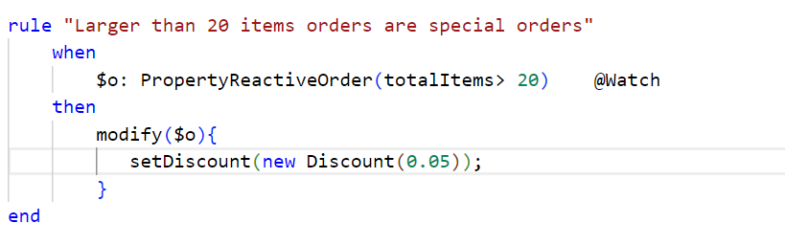
09 Property-reactive beans
Nakon obeležavanja property reactive bean-a u pravilma je moguće obeležiti atribute koji se filtriraju
Obeležavanje se vrši uz pomoć @Watch anotacije
@Watch anotacija navodi se na kraju svakog uslova koje treba filtrirati
U RHS obavezno koristiti modify keyword

Slide 30
09 Property-reactive beans @Watch
Primeri korišćenja:
@Watch(discount, total): This only monitors changes in the discount and total attributes
@Watch(!discount): This means that we should disregard changes to the discount attribute of the bean
@Watch(!*, total): This means that we should disregard all the attributes of the bean, except for the total attribute
@Watch(!*, total, totalItems): This means that we should only pay attention to changes of the total and totalItemsattributes, other changes are disregarded

Slide 31
10 Java expressions
U condition delu pravila moguće je koristiti Java expressions koji vraćaju boolean vrednosti:
Person( age == 50 )
Person( age > 100 && ( age % 10 == 0 ) )
Person( Math.round( weight / ( height * height ) ) < 25.0 )
Napomena: sve metoda u LHS delu pravila treba da budu read only
Pogrešno: Person( incrementAndGetAge() == 10 )

Slide 32
10 Java expressions AND
Zarez (‘,’) predstavlja implicitni AND:
Person( age > 50, weight > 80 )
Person( age > 50 && weight > 80 )
Iako && i ‘,’ imaju istu semantiku imaju različite prioritete
&& je prioritetnije od ||
&& i || imaju veći prioritet od ‘,’

Slide 33
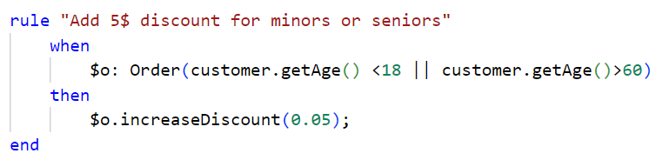
10 Java expressions OR
Pravila bi trebalo da budu što jednostavnija
Ukoliko se u pravilima koristi OR potrebno je proveriti da li je moguće rastaviti pravilo

Slide 34
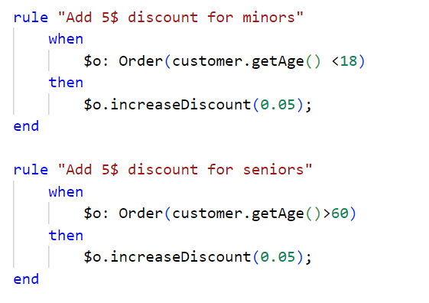
10 Java expressions OR

Slide 35
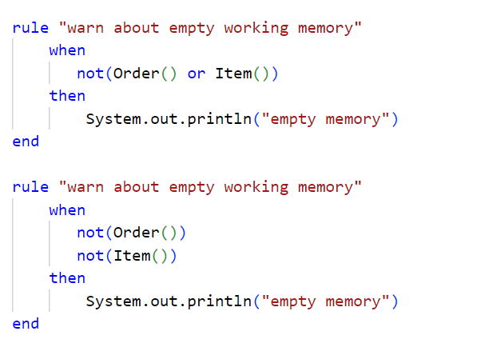
10 Java expressions NOT

Slide 36
10 Java expressions NOT

Slide 37
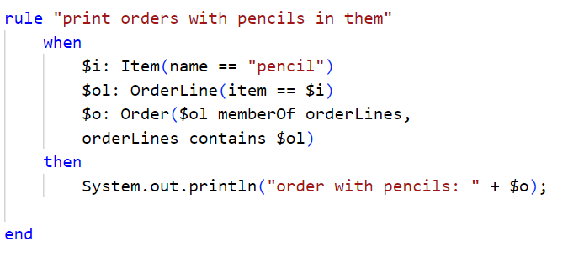
11 contains, memberOf
Pripadnost objekta činjenice kolekciji može se proveriti uz pomoć contains i memberOf operatora:

Slide 38
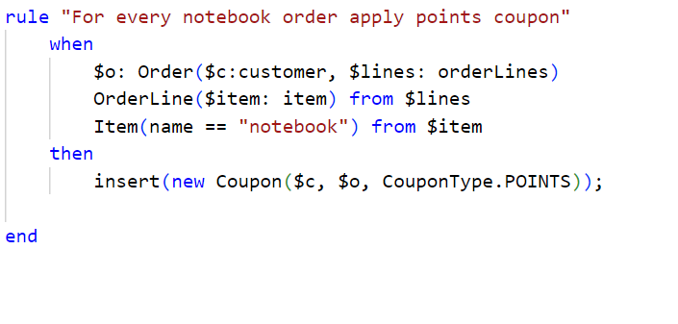
12 from clause
Drools omogućava proveru uslova nad objektima / činjenicama koje se ne nalaze u radnoj memoriji uz pomoć from klauzula:

Slide 39
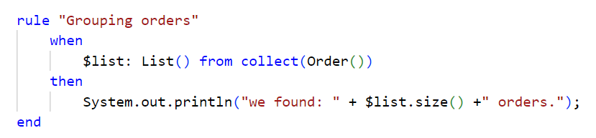
13 collect
collect se koristi da pronađe i grupuše sve činjenice koje zadovoljavaju određeni uslov u kolekciju:
Ako ne postoje činjenice koje odgovaraju filteru vratiće praznu listu. To se može sprečiti dodavanjem uslova listi:

Slide 40
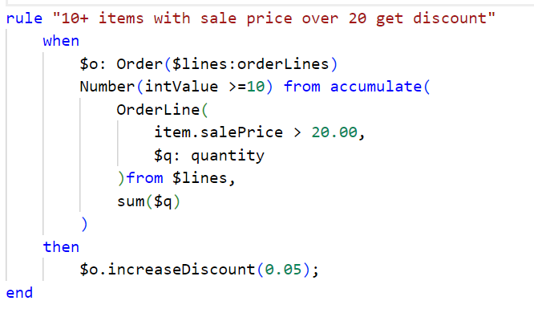
14 accumulate
accumulate omogućava primenu transformacija nad objektima koji zadovoljavaju određeni uslov
Najčešći scenariji korišćenja pronalazak prosečne, minimalne, maksimalne vrednosti određenog atributa objekata
Korišćenjem predefinisanih accumulate funkcija
Napomena: Rad sa funkcijama init,
action, reverse i result se
neće priznavati.

Slide 41
14 accumulate
accumulate funkcije:
count: This keeps a count of a variable that matches a condition
sum: This sums up a variable, as shown in the previous example
average: This gets the average value of a variable for all the matches in the accumulate
min: From all the variable values obtained in the accumulate condition, this returns the minimal one
max: From all the variable values obtained in the accumulate condition, this returns the maximum one
collectList: This stores all the values of a specified variable in the condition in an ordered list and returns them at the end of the accumulate
collectSet: This stores all the values of a specified variable in the condition in a unique
elements' set and returns them at the end of the accumulate

Slide 42
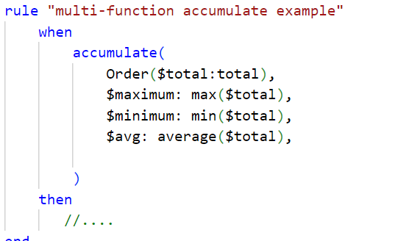
14 accumulate
Moguće je iskoristiti više accumulate funkcija odjednom:

Slide 43
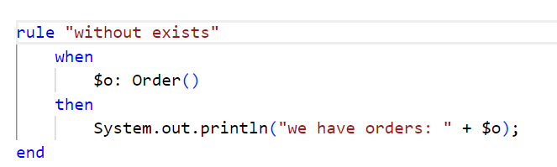
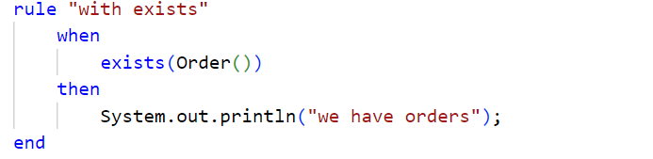
15 exists, forAll
exists proverava da li se određeni objekti nalaze u radnoj memoriji:

Slide 44
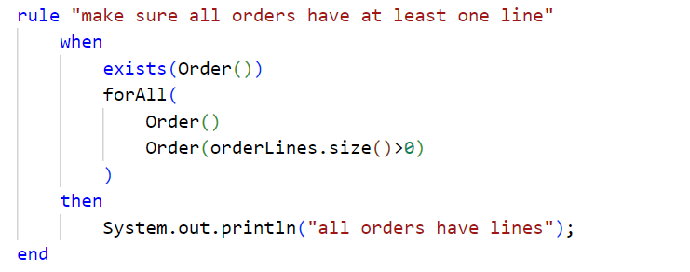
15 exists, forAll
forAll proverava dva uslova, vraća true ukoliko postoji objekat koji zadovoljava oba uslova, ili ako ne postoje objekti koji zadovoljavaju uslove

Slide 45
16 Traits
Dodavanje novih osobina činjenicama, bez izmene modela, je moguće upotrebom Trait-ova
Iz OO prespektive Trait bi predstavljao pridev koji dodatno opisuje objekat
Za korišćenje potrebno je:
definisati trait
označiti (odgovarajuće) klase model anotacijom @Traitable

Slide 46
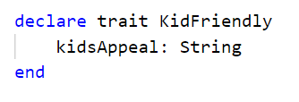
16 Traits
Definisanje je moguće odraditi na dva načina:
Pomoću Java klase koja je označena @Trait anotacijom
Pomoću declared tipa dodavanjem modifikatora trait

Slide 47
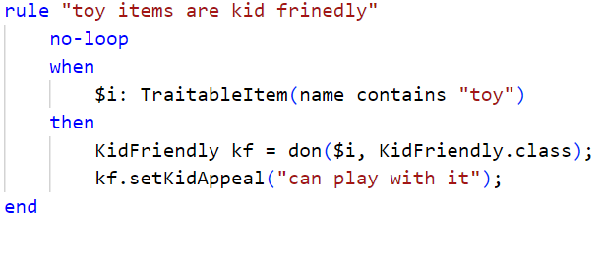
16 Traits
Dodavanje trait-ova se vrši upotrebnom ključne reči don:
Uklanjanje trait-ova se vrši upotrebnom ključne reči shed

Slide 48
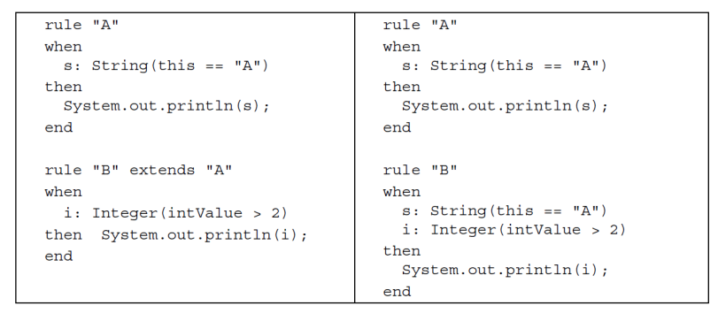
Nasleđivanje pravila

Slide 49
DEBUGGING - RHS
Debug RHS pravila moguće je odraditi na klasičan način kao u JAVI.

Slide 50
DEBUGGING - LHS
Prepurke:
DRL resurse razdvajati po celinama
Ukoliko aplikacija se sastoji od nezavisnih komponenti, razdvojiti ih u posebne KieBase
Koristiti KieHelper umesto KieContainer classpath
Ukoliko aplikacija uz pomoć globala poziva servise, napraviti mock varijante tih servisa

Slide 51
DEBUGGING - LHS
Tipično se javljaju tri tipa problema u LHS:
Compilation errors
Runtime errors
Rules not being triggered when they should

Slide 52
DEBUGGING - LHS - Event Listener
Kako bi ispratili ponašanje pravila moguće je dodati odgovarajući Event Listener
RuleRuntimeEventListener
DebugRuleRuntimeEventListener
AgendaEventListener
DebugAgendaEventListener
RuleRuntimeEventListener
DebugRuleRuntimeEventListener

Slide 53
Pitanja?

